Slide 1
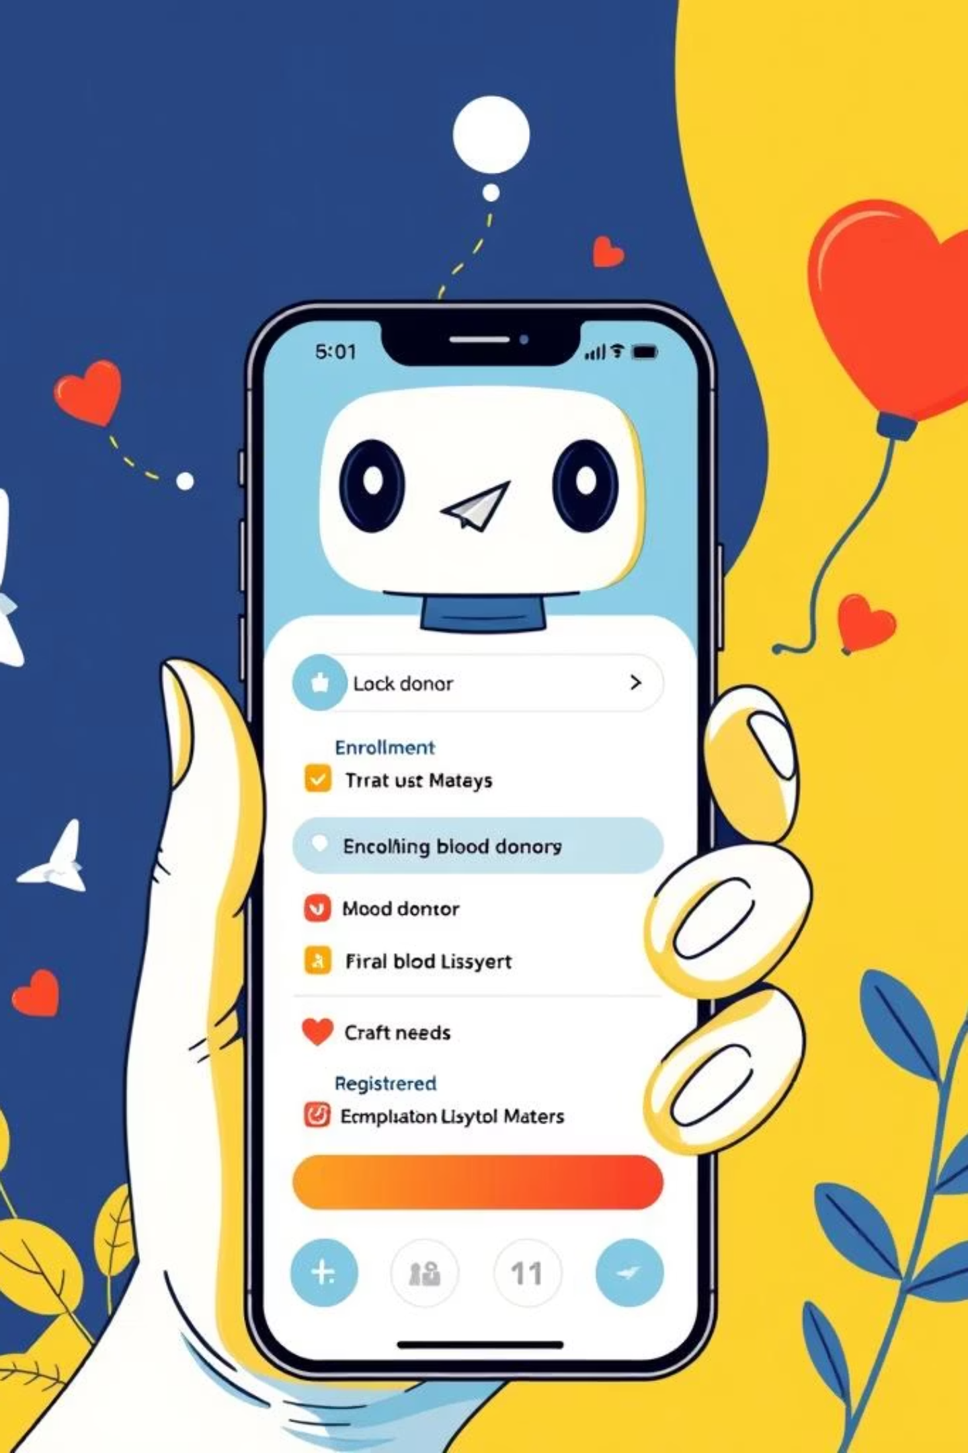
Телеграм-бот для регистрации доноров крови
Автоматизация поиска и регистрации доноров через удобный и оперативный Telegram способствует спасению жизней и развитию донорского движения.

Slide 2



Актуальность проблемы
В современном мире скорость и доступность информации играют ключевую роль в критических ситуациях. Отсутствие централизованного и оперативного инструмента для поиска и регистрации доноров крови часто приводит к задержкам, которые могут стоить жизни. Наш телеграм-бот создан для устранения этой проблемы, значительно ускоряя процесс регистрации доноров и связи с медицинскими учреждениями.
Скорость
Доступность
Эффективность
Мгновенное уведомление и регистрация доноров.
Использование популярной платформы Telegram.
Снижение времени на поиск подходящего донора.

Slide 3


Задачи телеграм-бота
3
Регистрация и авторизация
Планирование донаций
Информирование
Упрощенный процесс регистрации и авторизации доноров по телефону и email.
Функционал для планирования и учета донаций, напоминания о предстоящих сдачах.
Уведомления о потребностях в крови в реальном времени, срочные запросы и акции.

Slide 4

Основные функции бота
Поиск доноров по группе крови и региону.
Запрос информации о ближайших центрах сдачи крови.
Уведомления о срочных потребностях и акциях по сбору крови в конкретных регионах.

Slide 5
Техническая реализация
Технологии
Безопасность данных
Интеграции
Использование Telegram Bot API и Python с библиотекой telebot для создания стабильного и расширяемого решения.
Хранение данных пользователей с валидацией email и телефона для обеспечения конфиденциальности.
Интеграция с базами данных центров крови и донорских запросов для актуальности информации.

Slide 6
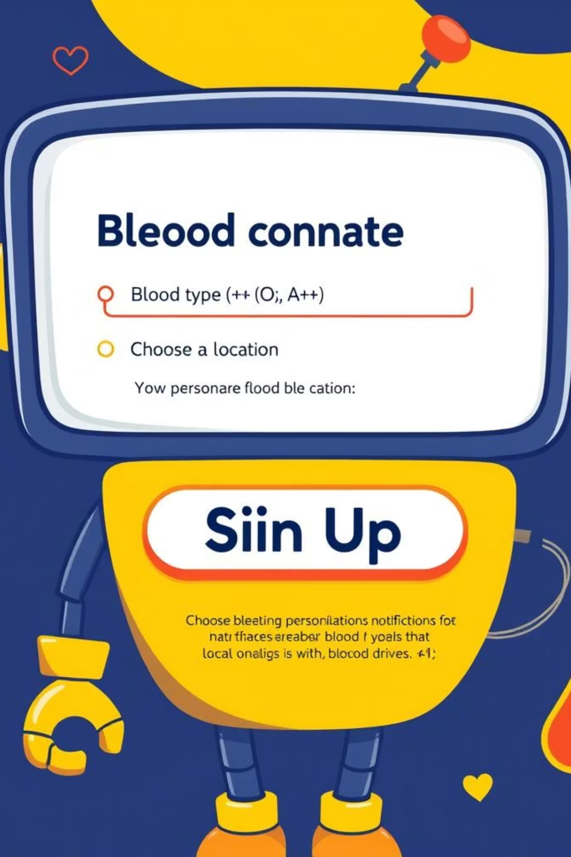
Пример взаимодействия пользователя с ботом
Пользователь начинает взаимодействие с ботом, используя команду /start, затем выбирает свою группу крови и город проживания. Далее бот будет присылать персонализированные уведомления о нуждах в крови в этом регионе и предоставлять возможность записаться на донацию.

Slide 7
Примеры существующих решений
Существуют открытые проекты на GitHub с исходным кодом ботов для донорства, демонстрирующие активность сообщества в этом направлении.

Slide 8

Преимущества использования бота
Вовлеченность
Удобство
Мгновенный доступ
Повышение вовлечённости и мотивации доноров через элементы геймификации.
Мобильное общение без лишних приложений, прямо в мессенджере.
Оперативный доступ к базе доноров, когда каждая минута на счету.

Slide 9
Вызовы и перспективы развития
Необходимо обеспечить абсолютную безопасность и конфиденциальность данных пользователей, что является ключевым аспектом доверия.
Расширение функционала: интеграция с медицинскими учреждениями для автоматического обмена данными.
Масштабирование на новые регионы и страны для охвата большей аудитории.
Внедрение искусственного интеллекта для более точного подбора доноров.

Slide 10
Заключение и призыв к действию
Телеграм-бот является эффективным инструментом поддержки донорства крови. Он упрощает процесс поиска доноров, улучшает информирование и повышает общую эффективность системы донации.
Присоединяйтесь к сообществу доноров
Начните прямо сейчас

